Slide 1








СОЦИАЛЬНО-ПСИХОЛОГИЧЕСКИЙ ЦЕНТР
«ТОЧКА ОПОРЫ»

Slide 2

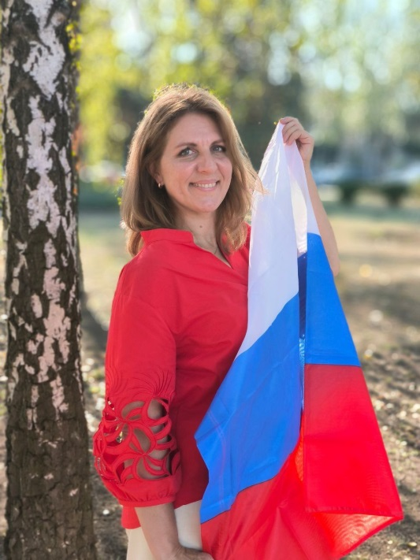
ПАЛАГУТА Наталия Владимировна
Руководитель СПЦ «ТОЧКА ОПОРЫ»
Клинический и кризисный психолог, травматерапевт, гештальт-терапевт;
Член МВК при Главе ДНР по координации оказания необходимой социальной поддержки участникам СВО и членам их семей;
Член общественного совета «Женское движение Единой России»;
Координатор проекта «Жизнь после Победы».

Slide 3

Информация о
«СПЦ «ТОЧКА ОПОРЫ»
Мы помогаем психологически адаптироваться бойцам к мирной жизни и наладить коммуникацию с близкими
Что мы делаем ?
особое внимание занимает работа с ветеранами, их семьями, семьями погибших и без вести пропавших, что позволяет сохранять целостность семьи и улучшать адаптацию в мирную жизнь.
Даже сильный нуждается в поддержке

Slide 4
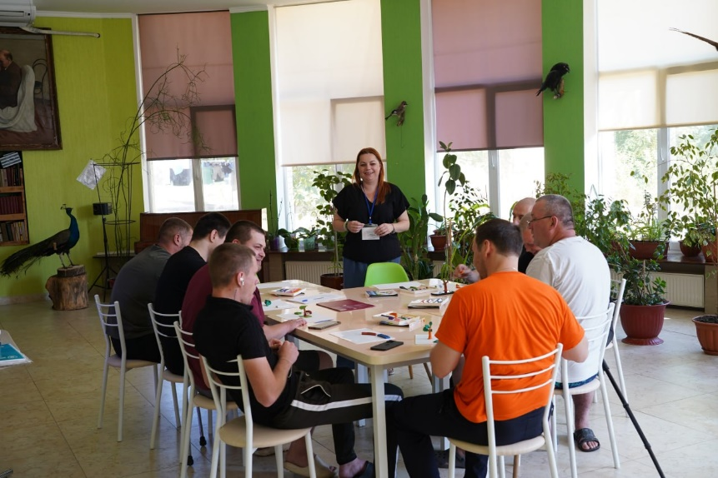
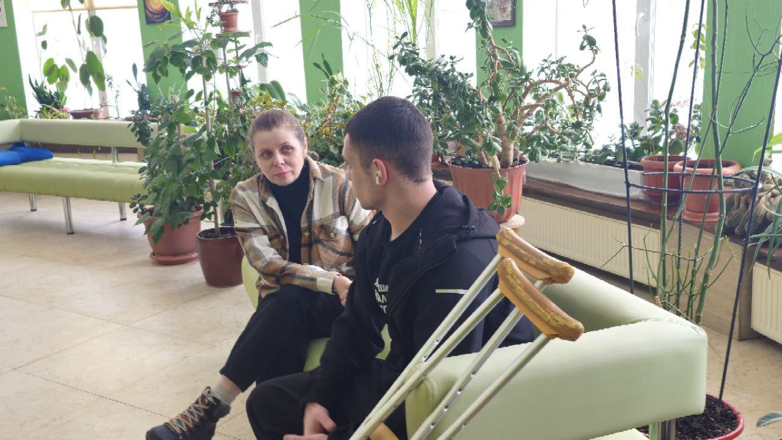
Основным направлением нашей деятельности является :
индивидуальныеконсультации психологов
тренинги и мастер-классы
группы поддержки для военнослужащих и их семей
трансформационные игры
творческие мастерские

Slide 5
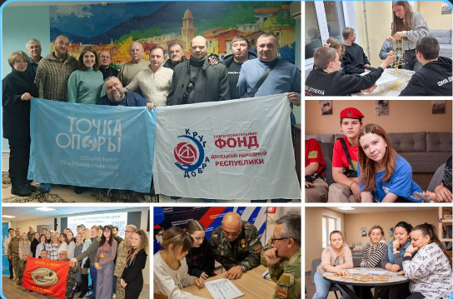
ЦЕЛЕВАЯ АУДИТОРИЯ
Мужчины и женщины,
дети, молодежь, взрослые (возраст не ограничен).
Участники СВО, ветераны БД, их семьи, семьи погибших, без вести пропавших, эвакуированные, переселенцы, инвалиды, сироты, специалисты помогающих профессий, участники общественных организаций, а также жители, оказавшиеся в трудных жизненных обстоятельствах.

Slide 6
«ТОЧКА ОПОРЫ» и партнеры
Список организаций, с
которыми взаимодействовала «ТОЧКА ОПОРЫ» в 2025 году:
- Фонд Защитники Отечества (ФЗО)
- Союз Женщин ДНР
- Амвросиевский реабилитационный центр (АРЦ)
- Благотворительный Фонд «Круг Добра»
- Благотворительный Фонд «Добрые Сердца»
- Военно-патриотический центр «ВОИН»
- Всероссийское детско-юношеское военно-патриотическое
движение «Юнармия»
- Региональное отделение ДНР Движение Первых
- Народная Дружина
- Молодежный Парламент ДНР
- Молодежная Политика ДНР
- Межрегиональная общественная организация
«Союз офицерских жен»
- Центр развития Молодежных инициатив Республики (ЦРМИР)
- Комитет семей воинов Отечества (КСВО)
- Общество инвалидов «Донецкие Зори»
- Боевое братство
- АНО «Ресурсный центр НКО ДНР»
- Ассоциация Ветеранов СВО
- Народный Совет ДНР
и многими другими

Slide 7
Когда пора обратиться к психологу
Расстройство адаптации
● Страх, тревожность
● Раздражительность, гнев, ярость
● Неверие в себя, печаль, горе, вина
● Невнимательность и небрежность
● Утрата доверия
● Потеря надежды и веры
● Депрессия, нарушения сна, бессонница
● Паника
● Общее истощение
● Апатия
● Потеря навыков и умений
● Потеря памяти
● Речевые нарушения, немота
● Нарушения зрения, осязания, слуха
● Чувство нехватки воздуха
● Учащенное сердцебиение
● Потливость, озноб или приливы жара
● Боли в сердце
● Понос или запор, резкие боли в животе
● Опоясывающие и сдавливающие
головные боли
В большинстве случаев ПТСР может и не случиться, а расстройство адаптации стать толчком для роста.
Во многом этому должна способствовать среда – семья и общество
Поэтому мы фокусируем внимание на работе с женщинами воинов, их мамами и близкими.

Slide 8
Когда пора обратиться к психологу
Противоправное и (или) деструктивное поведение
● Злоупотребление алкоголем и наркотиками
● Безрассудство, недисциплинированность
● Желание вступить в незаконную группировку, грабежи, мародерство
● Повышенная травматизация и заболеваемость
● Самоповреждения
● Угрозы самоубийством
● Постоянные конфликты
● Безработица
Адаптация к новой реальности требует времени и усилий от всех участников семьи.

Slide 9
Косвенные признаки указывающие на потребность ветерана в психологической помощи:
Специалист любой структуры, при взаимодействии с ветеранами, должен обращать внимание на комплекс признаков, которые могут сигнализировать о психологических трудностях. Важно помнить, что эти признаки не являются диагнозом, а лишь поводом для более глубокого наблюдения и, при необходимости, направления к специалисту.
Адаптация к новой реальности требует времени и усилий от всех участников семьи.

Slide 10
Косвенные признаки указывающие на потребность ветерана в психологической помощи:
1. Изменения в поведении и настроении:
Эмоциональная нестабильность:
Резкие перепады настроения (от эйфории до глубокой печали, раздражительности, гнева).
Повышенная раздражительность, вспыльчивость, агрессивность.
Апатия, безразличие, потеря интереса к тому, что раньше приносило удовольствие (ангедония).
Подавленное настроение, чувство тоски, безнадежности.
Чрезмерная тревожность, беспокойство, панические атаки.
Социальная изоляция:
Уход от общения, избегание встреч с друзьями и семьей.
Отказ от участия в общественной жизни, мероприятиях.
Чувство одиночества, отчужденности.
Повышенная подозрительность, недоверие к окружающим.
Изменения в активности:
Снижение энергии, усталость, упадок сил.
Нарушения сна (бессонница, кошмары, чрезмерная сонливость).
Изменения аппетита (потеря или чрезмерное увеличение).
Ухудшение самоконтроля, импульсивность.
Адаптация к новой реальности требует времени и усилий от всех участников семьи.

Slide 11
Косвенные признаки указывающие на потребность ветерана в психологической помощи:
2. Особенности мышления и восприятия:
Стойкие негативные мысли:
Частые размышления о прошлом, ностальгия, зацикленность на травматических событиях.
Чувство вины, самообвинения.
Мысли о собственной никчемности, низкой самооценке.
Пессимистический взгляд на будущее.
Трудности с концентрацией и памятью:
Проблемы с сосредоточением внимания, запоминанием новой информации.
Забывчивость, трудности с планированием и принятием решений.
Нарушения восприятия (крайние случаи, требующие немедленного внимания):
Галлюцинации (слуховые, зрительные).
Бред, искаженное восприятие реальности.
Адаптация к новой реальности требует времени и усилий от всех участников семьи.

Slide 12
Косвенные признаки указывающие на потребность ветерана в психологической помощи:
3. Физические проявления:
"Психосоматические" симптомы:
Головные боли, мигрени;
Проблемы с пищеварением (боли в животе, тошнота, диарея);
Сердцебиение, боли в груди;
Мышечное напряжение, боли в спине;
Кожные проблемы;
Повышенная утомляемость, слабость.
Изменения во внешнем виде:
Неряшливость, отсутствие ухода за собой;
Резкие изменения веса.
4. Употребление психоактивных веществ:
Злоупотребление алкоголем или наркотиками:
Как способ справиться с тревогой, болью, бессонницей.
Резкое увеличение употребления.
Проблемы, связанные с употреблением (конфликты, финансовые трудности).
Адаптация к новой реальности требует времени и усилий от всех участников семьи.

Slide 13
Косвенные признаки указывающие на потребность ветерана в психологической помощи:
5. Жалобы и истории, связанные с прошлым:
Трудности с адаптацией после службы:
Невозможность найти работу, построить карьеру;
Проблемы в семейных отношениях;
Частые упоминания о боевых действиях, травматических событиях:
Повторяющиеся рассказы, "флэшбэки";
Избегание разговоров на эти темы, но явное внутреннее напряжение;
Жалобы на потерянный смысл жизни, ощущение "ненужности";
Выражение мыслей о суициде или самоповреждении (ТРЕБУЕТ НЕМЕДЛЕННОГО ВМЕШАТЕЛЬСТВА!).
6. Отсутствие поддержки и ресурсов:
Отсутствие близких, семьи, друзей;
Финансовые трудности, неуверенность в будущем;
Проблемы с доступом к медицинским и социальным услугам.
Адаптация к новой реальности требует времени и усилий от всех участников семьи.

Slide 14
Города в которые очно принимает психолог:
ДОНЕЦК,
МАКЕЕВКА,
ШАХТЕРСК,
ХАРЦЫЗСК,
ЕНАКИЕВО
МАРИУПОЛЬ,
в городах, где нет психолога возможен выезд для проведения групповой работы,
а также в индивидуальная работа с ветераном в онлайн формате.
Адаптация к новой реальности требует времени и усилий от всех участников семьи.

Slide 15
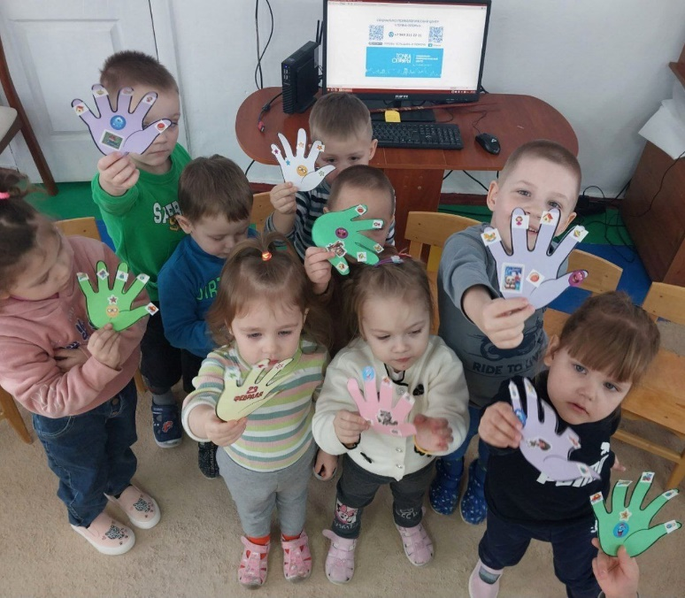
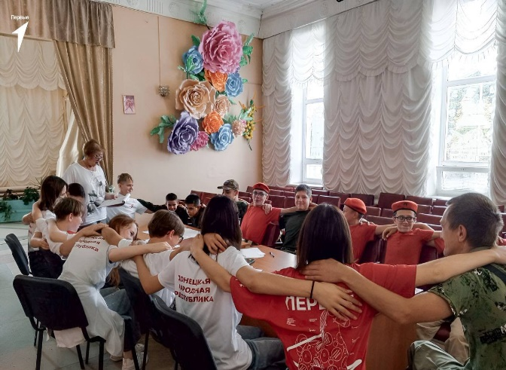
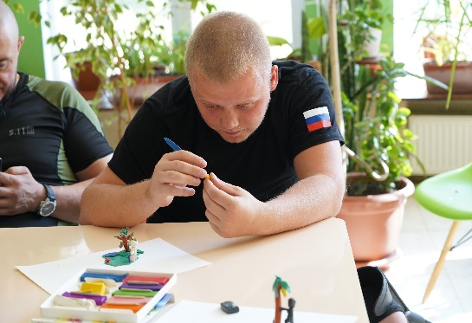
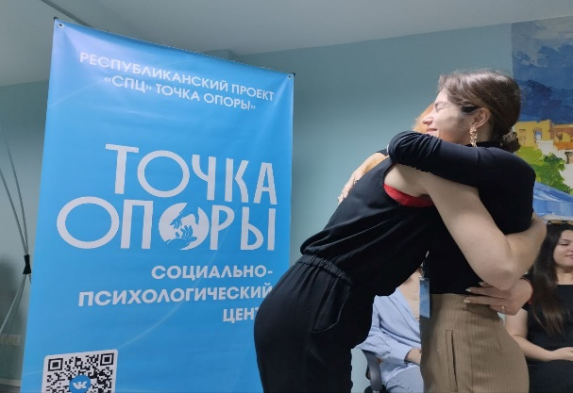
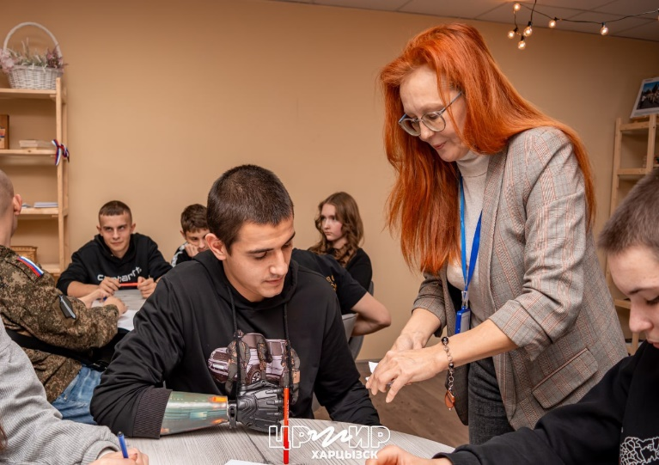
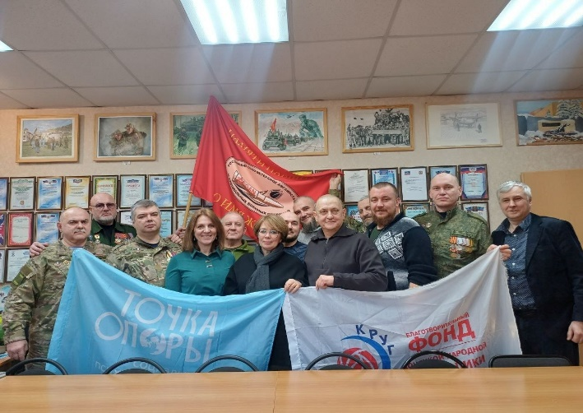
МЕРОПРИЯТИЯ с участием психологов
«СПЦ «ТОЧКА ОПОРЫ»

Slide 16




СОЦИАЛЬНО-ПСИХОЛОГИЧЕСКИЙ ЦЕНТР
«ТОЧКА ОПОРЫ»
телефон для записи
(в Телеграм тоже доступна запись):
+7 949 311 22 11
ГОТОВЫ УСЛЫШАТЬ И ПОМОЧЬ

